Slide 1
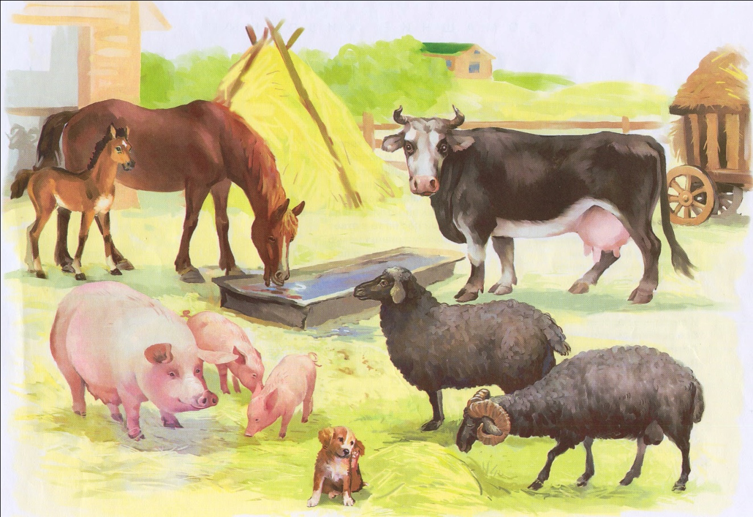
МБДОУ № 8 детский сад «Елочка» Уренского муниципального района Нижегородской области
Домашние животные и их детеныши
Выполнила:
Воспитатель Целикова Н.А.
района
2014год
2014 год

Slide 2
Цель: Знакомить детей с домашними животными и их детенышами, учить называть и сравнивать их по величине, развивать любознательность, память, внимание, речь, обогащать словарный запас, воспитывать любовь к животным. Презентация предназначена для детей 1 младшей группы.
Домашние животные и их детеныши

Slide 3
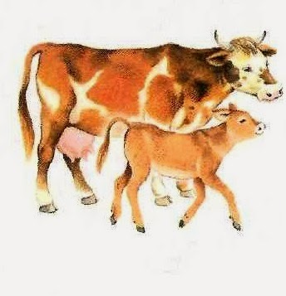
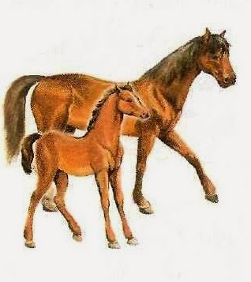
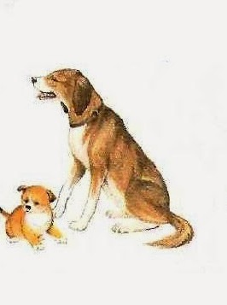

Slide 4
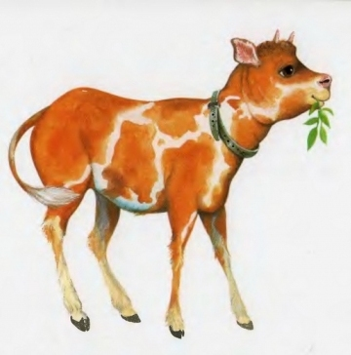

Slide 6
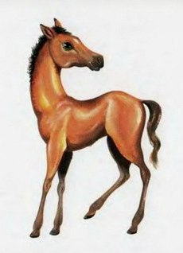

Slide 8
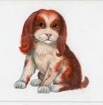

Slide 10
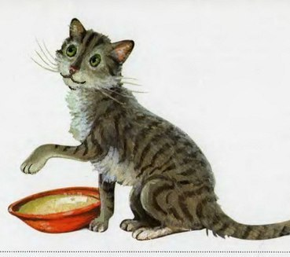

Slide 11
